Slide 1
FIT Recipe
지도교수
임재현 교수님
팀원
201201977 박종우
201605136 이용재201202008 이재준

Slide 2

CONTENTS
프로젝트 소개
시장 분석
프로젝트 개발 구현
일정 빛 비용산정
위험분석
프로젝트 결과

Slide 3
프로젝트 소개
프로젝트 추진배경
자취생들의 식비 부담
현 상황에 맞는
합리적인 소비의 어려움
요리에 대한 지식부족
식사 자체 해결
시중 레시피 참조
프로젝트 추진

Slide 4
프로젝트 소개
프로젝트 목표
합리적 소비
간편한 레시피
가격정보 구체화
가격정보 최신화

Slide 5
프로젝트 소개
프로젝트 설명
START
USING
RESULT
사용자는 초기화면에 현재 자신이 가지고 있는 요리 재료를 선택한다.
게시자 관점 : 관리자가 제공하는 양식에 맞게 재료정보를 기입한다.
이용자 관점 : 이용자는 현재 사용할 수 있는
자금을 입력하고 그 가격으로 만들 수 있는
요리를 검색한다.
이용자가 입력한 가격정보에 맞는 레시피를 제공

Slide 6
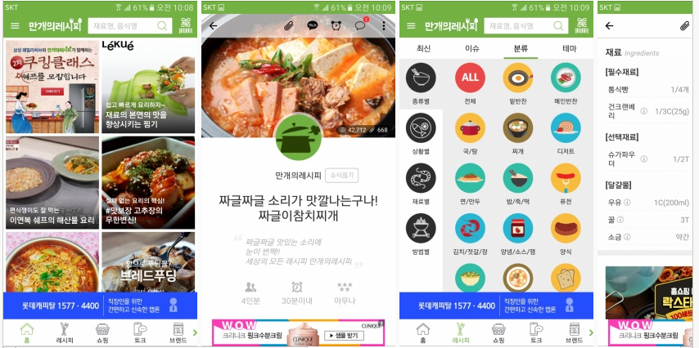
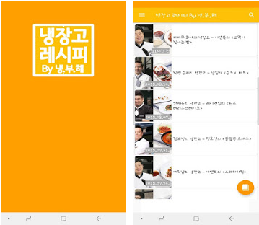
시장 분석
비교분석 1
< 만개의 레시피 >
< 냉장고를 부탁해 >

Slide 7
시장 분석
비교분석 2
 | FIT Recipe | 냉장고를 부탁해 | 만개의 레시피
유용성 | 보유한 금액과 재료로 합리적인 레시피 제공 받음 | 방송에 나오지 않는 요리 레시피는 제공 안 함 | 원하는 레시피를 제공받을 수 있으나 가격 정보를 알 수 없음
편리성 | 사용 가능한 가격과 보유한 재료에 따른 레시피를 제공 받음 | 방영된 순서로 레시피 게시되어 있어 복잡함 | 카테고리별 분류되어 있어 쉽고 빠르게 레시피제공 받음
신뢰성 | 개인 맞춤 레시피로 신뢰성이 떨어짐 | 검증된 셰프들의 레시피로 신뢰성이 높음 | 개인 맞춤 레시피로 신뢰성이 떨어짐

Slide 8
조직도
조직도
이용재 ( 팀 장 )
박종우
이재준
개발
기획
디자인
유지보수
관리
자료조사
DB

Slide 9
일정차트 및 비용산정
번호 | 작업명 | 선행작업명 | 소요기간(일)
1 | 프로젝트 회의 | ― | 3
2 | 자료조사 | 1 | 8
3-1 | 코딩 시작 | 2 | 17
3-2 | 코딩 수정 | 3-1 | 9
3-3 | 최종 코딩 수정 | 3-2 | 7
4-1 | 웹 디자인 | 2 | 20
4-2 | 디자인 수정 | 4-1 | 15
5-1 | DB 작성 | 2 | 5
5-2 | DB 수정 | 5-1 | 7
5-3 | DB 연동 | 5-2 | 7
6-1 | 테스트 | 3-3, 4-2, 5-3 | 11
7-1 | 프로젝트 완료 | 6-1 | 1

Slide 10
일정차트 및 비용산정
간트 차트(GANTT Chart)
구분 | 세부항목 | 세부 일정
 |  | 9월 1주 ~ 2주차 |  |  |  |  | 9월 3~5주차 |  |  |  |  | 10월 1주~2주차 |  |  |  |  | 10월 3~4주차 |  |  |  |  | 10월 5주차 |  |  |  |  | 11월 1~2주차
프로젝트 회의
자료조사
디자인 | 웹 디자인
 | 디자인 수정
코딩 | 코딩 시작
 | 코딩 수정
 | 최종 코딩 수정
Database | DB 작성
 | DB 수정
 | DB 연동
테스트
완료 |  |  |  |  |  |  |  |  |  |  |  |  |  |  |  |  |  |  |  |  |  |  |  |  |  |  |  |  |  |  | ★
범례
완성 작업
금일
비완성 작업

Slide 11
일정차트 및 비용산정
퍼트 차트(PERT Chart)
1 | 프로젝트 회의
 | 3 days | 100%
 | 19-09-06 | 19-09-10
2 | 자료조사
 | 8 days | 100%
 | 19-09-11 | 19-09-20
3 | 웹 디자인
 | 20 days | 100%
 | 19-09-16 | 19-09-11
4 | 디자인 수정
 | 15 days | 100%
 | 19-09-07 | 19-09-25
10 | 테스트
 | 11 days | 70%
 | 19-10-24 | 19-10-31
5 | 코딩 시작
 | 17 days | 100%
 | 19-10-07 | 19-10-29
6 | 코딩 수정
 | 9 days | 70%
 | 19-10-21 | 19-10-31
7 | DB 작성
 | 5 days | 100%
 | 19-10-14 | 19-10-18
8 | DB 수정
 | 7 days | 100%
 | 19-10-21 | 19-10-29
9 | DB 연동
 | 7 days | 100%
 | 19-10-23 | 19-10-31
업무 번호 | 업무 이름
 | Task 총 진행일 | Task 진행률
 | Scheduled 시작 | Scheduled 종료
상호작업간의
의존성
업무 번호 | 업무 이름
 | Task 총 진행일 | Task 진행률
 | Scheduled 시작 | Scheduled 종료
범례

Slide 12
일정차트 및 비용산정
개발비용산정(COCOMO 산정)
 | 비용 승수 요소 | 승수 값
 |  | 매우 낮음 | 낮음 | 정상 | 높음 | 매우 높음 | 극히 높음
제품 특성 | 요구되는 신뢰도 | 0.75 | 0.88 | 1.00 | 1.15 | 1.40 | -
 | 데이터베이스 크기 | 0.94 | 1.00 | 1.08 | 1.16 | - | -
 | 제품의 복잡도 | 0.70 | 0.85 | 1.00 | 1.15
컴퓨터 특성 | 실행 시간 제약 | - | - | 1.00 | 1.11 | 1.30 | 1.66
 | 주 기억 장치의 제약 | - | - | 1.00 | 1.06 | 1.21 | 1.56
 | HW/SW의 안전성 | - | 0.87 | 1.00 | 1.15 | 1.30 | -
 | 처리 시간 | - | 0.87 | 1.00 | 1.07 | 1.15 | -
개발자 특성 | 분석 능력 | 1.46 | 1.19 | 1.00 | 0.86 | .0.71 | -
 | 응용 분야 경험 | 1.29 | 1.13 | 1.00 | 0.91 | 0.82 | -
 | 컴퓨터와 친숙성 | 1.21 | 1.10 | 1.00 | 0.90 | - | -
 | 프로그래머 능력 | 1.42 | 1.17 | 1.00 | 0.86 | 0.70 | -
 | 프로그램 언어의 경험 | 1.14 | 1.07 | 1.00 | 0.95 | - | -
프로젝트 특성 | SW기술 사용 | 1.24 | 1.10 | 1.00 | 0.91 | 0.82 | -
 | 요구되는 개발 일정 | 1.23 | 1.08 | 1.00 | 1.04 | 1.10 | -

Slide 13
일정차트 및 비용산정
재무계획(소요예산)
과목 |  | 최근 실적 | 비고
매출액 |  | 1,200,000 | 매년(1년 기준) 평균매출
매출원가 |  | 100,000 | 기술 제작비
매출이익 |  | 1,100,000 | 매출액 – 매출원가
판매 관리비 | 급료 | 80,000 | 월 발생 급료
 | 복리 | 300,000 | 월 발생 복리후생비
 | 임차 | 10,000 | 월 발생 임차료
 | 수도 | 400,000 | 월 발생 수도비용
 | 전기 | 50,000 | 월 발생 전기비용
 | 광고 | 100,000 | 월 발생 광고비용
 | 기타 | 1,000,000 | 월 발생 기타경비
합계 |  | 1,940,000 | 급료 ~ 기타경비 합계
영업이익 |  | 9,060,000 | 매출이익 – 판매관리비
영업 외 비용 |  | 900,000 | 월 발생 플랫폼 서버비용
지급이자 |  | - | -
영업 외 수익 |  | - | -
경상이익 |  | 816,000 | 영업이익 – 영업비용
특별손실 |  | - | -
특별이익 |  | - | -
순이익 |  | 8,160,000 | -
소득세 등 |  | 1,632,000 | 소득세율 약 20%적용
당기 순이익 |  | 20,648,000 | 순이익 - 소득세

Slide 14






개발 구현
Ajax
JSP
프로젝트 구현방법
아파치 톰캣 (Apache Tomcat)
셀레니움 (Selenium)
Java Script
MySql

Slide 15
개발 구현
시스템 설계 1
Usecase Diagram
로그인
레시피
정보
<<include>>
조회
<<include>>
User
등록
<<extends>>
재료정보
<<extends>>
가격정보

Slide 16
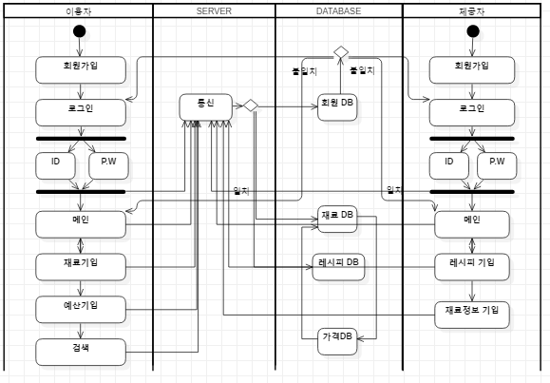
개발 구현
시스템 설계 2
Activity Diagram

Slide 17
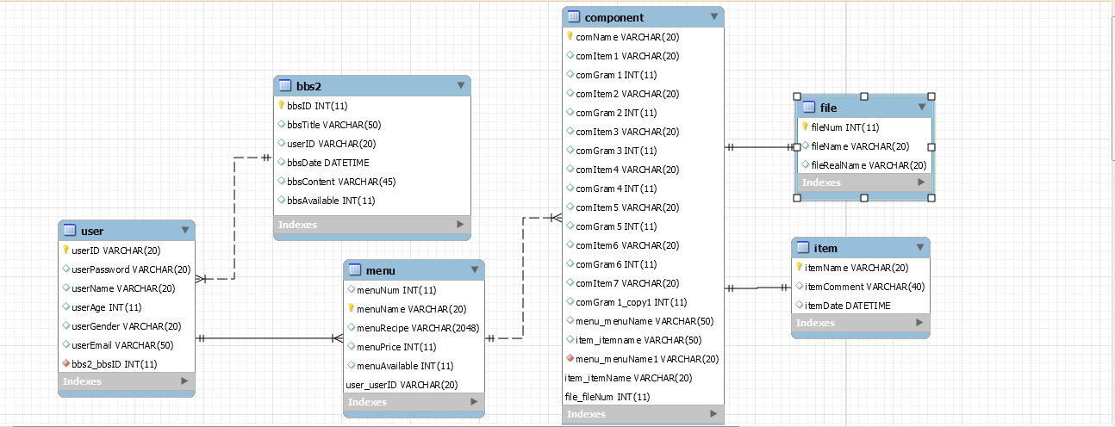
개발 구현
시스템 설계 3
Class Diagram

Slide 18
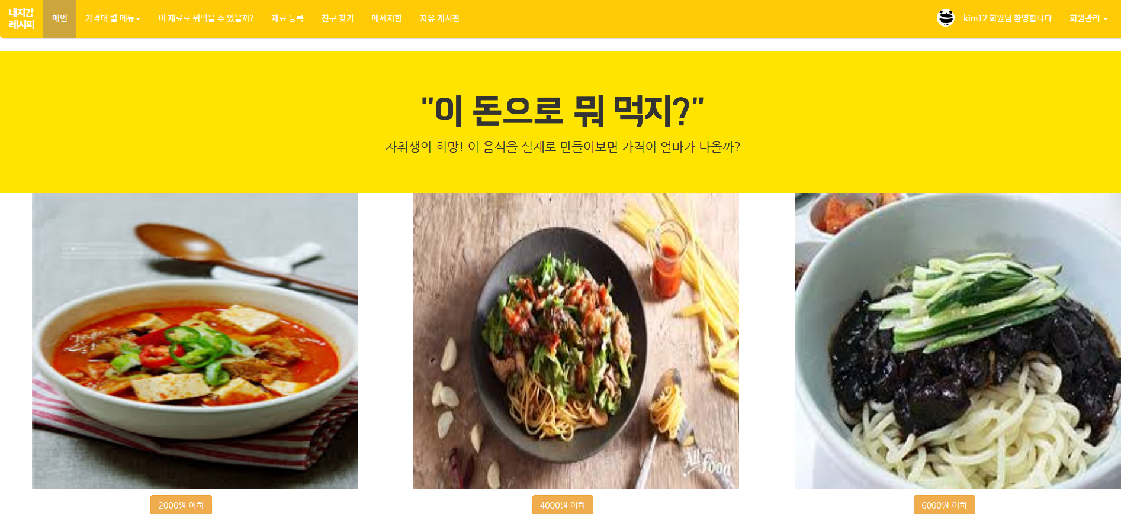
프로젝트 테스트
메인화면

Slide 19
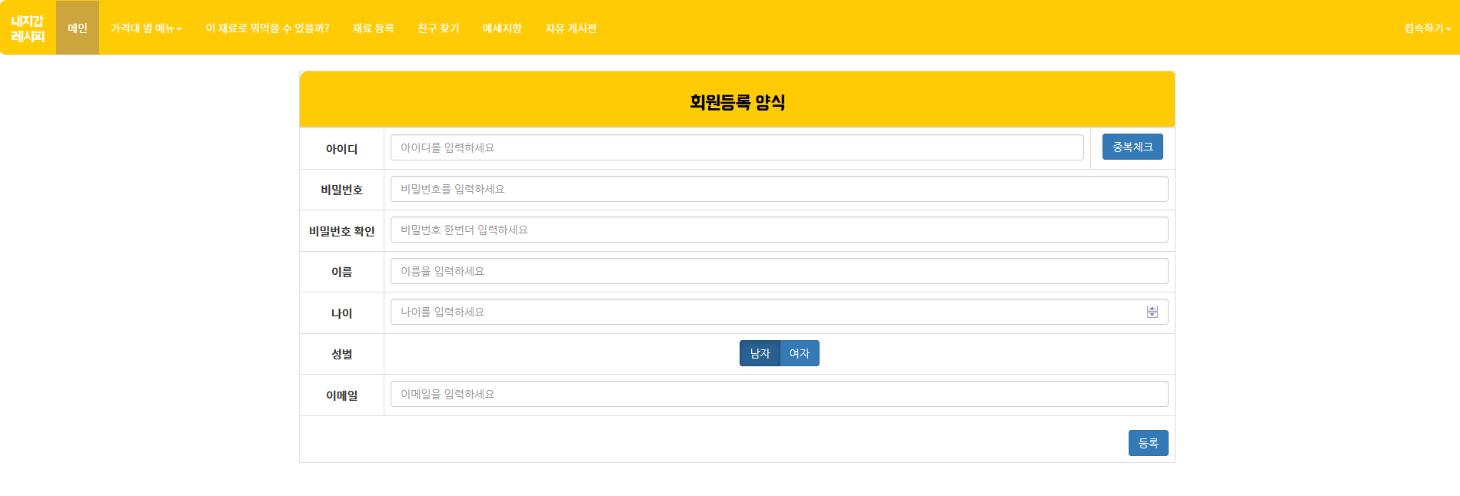
프로젝트 테스트
회원가입

Slide 20
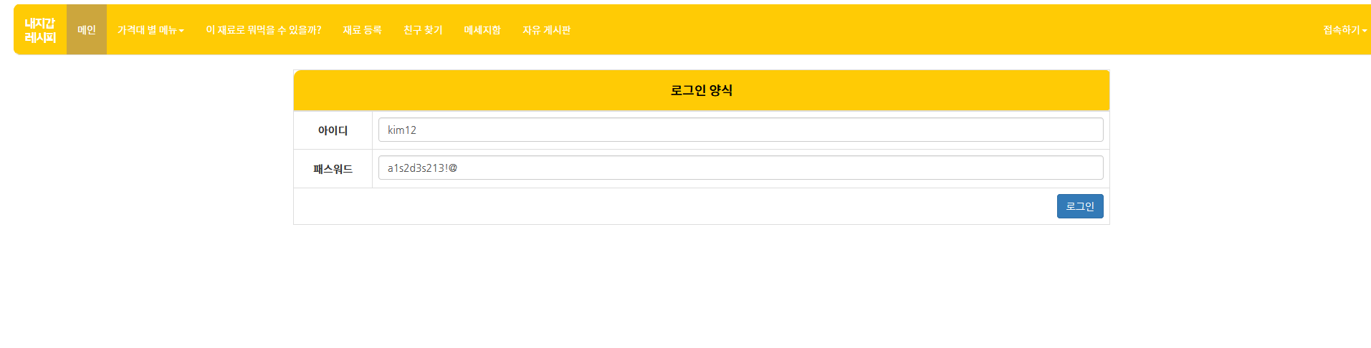
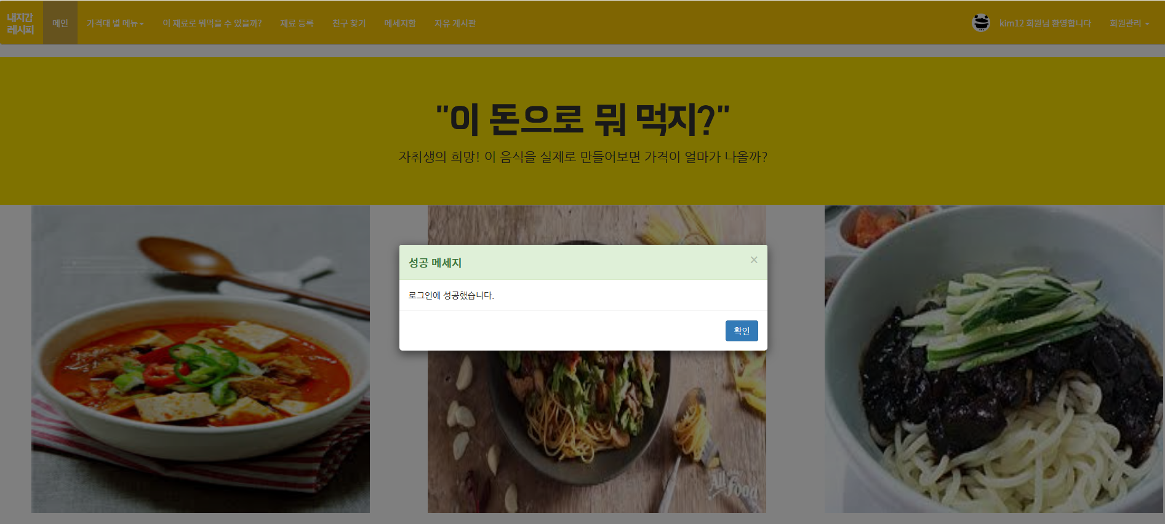
프로젝트 테스트
로그인

Slide 21
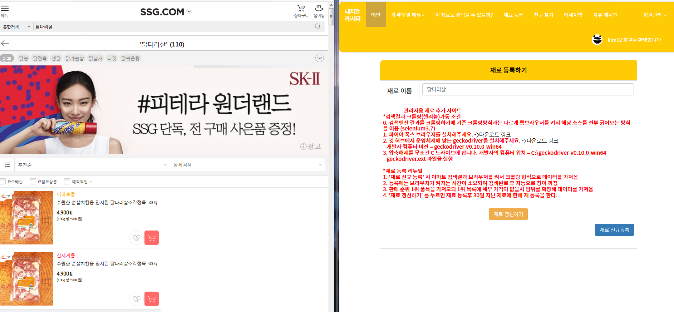
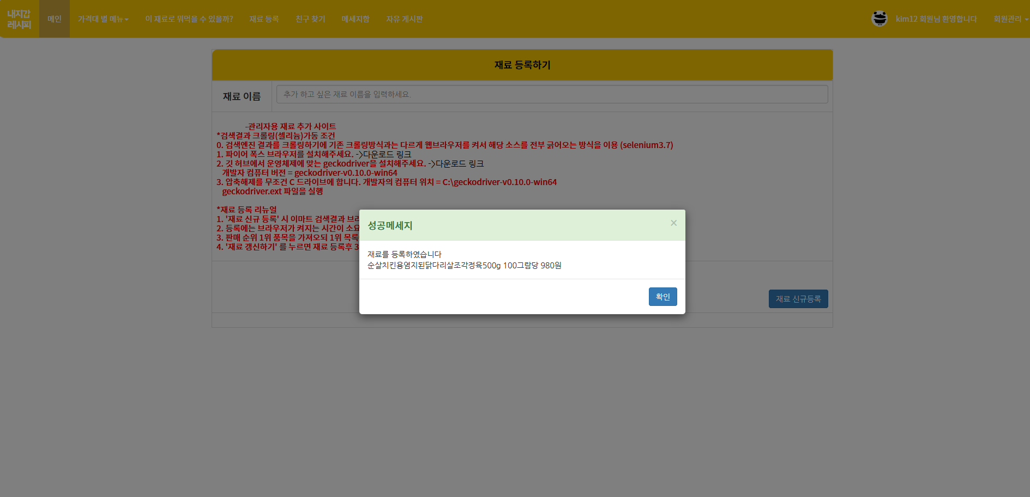
프로젝트 테스트
재료 등록

Slide 22
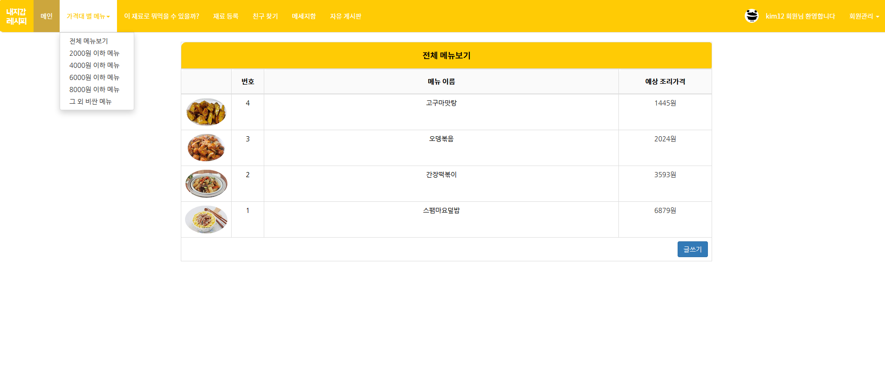
프로젝트 테스트
레시피 메뉴화면

Slide 23
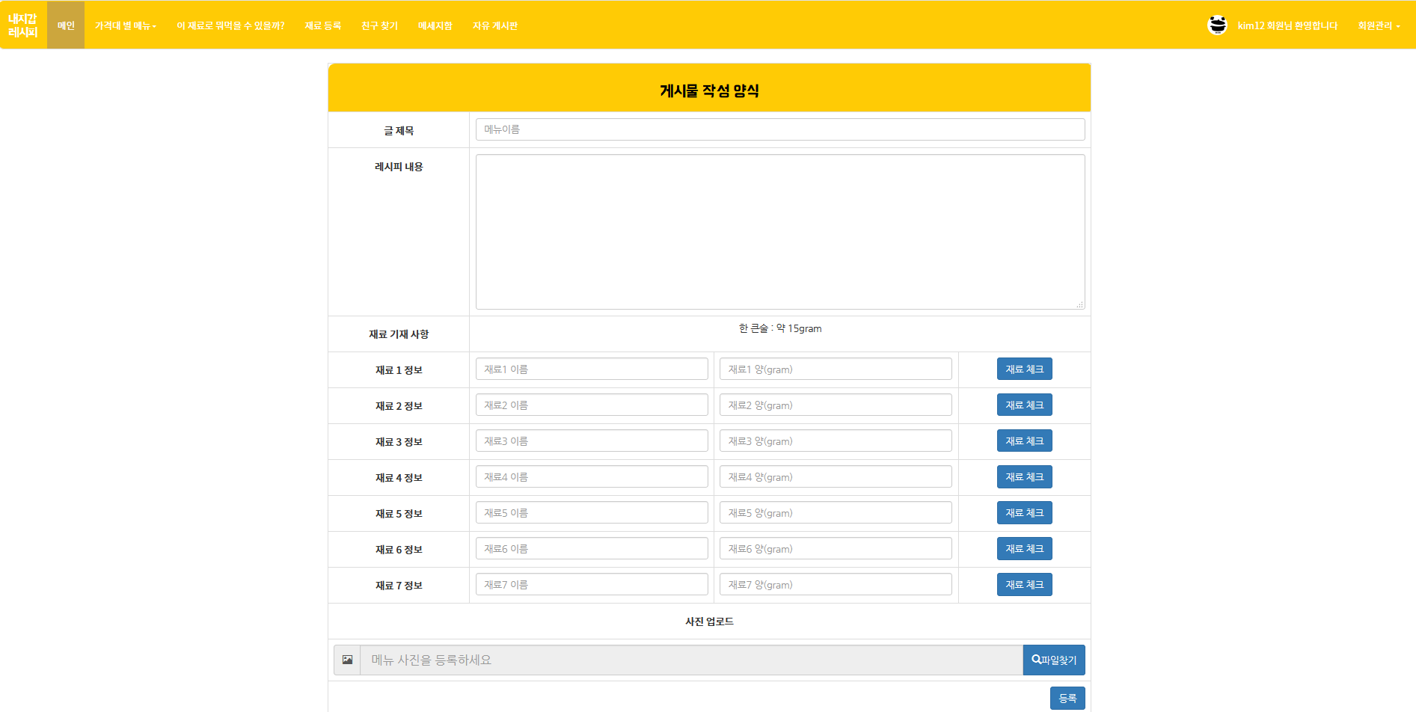
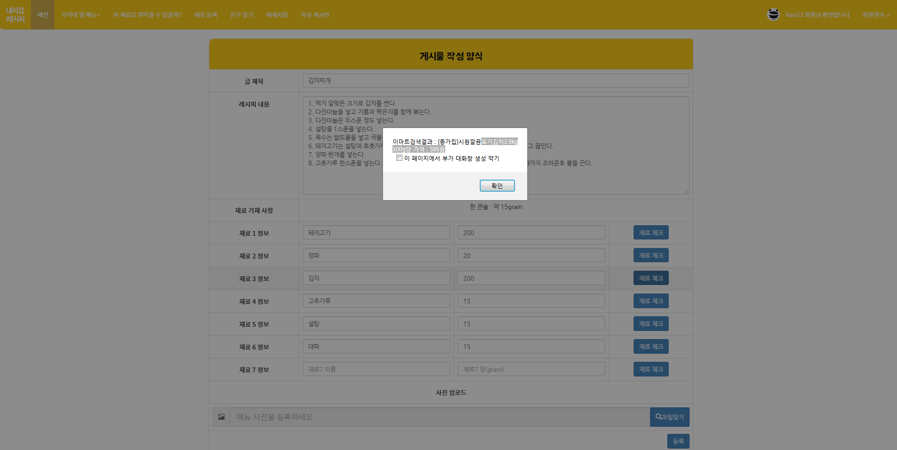
프로젝트 테스트
레시피 작성

Slide 24
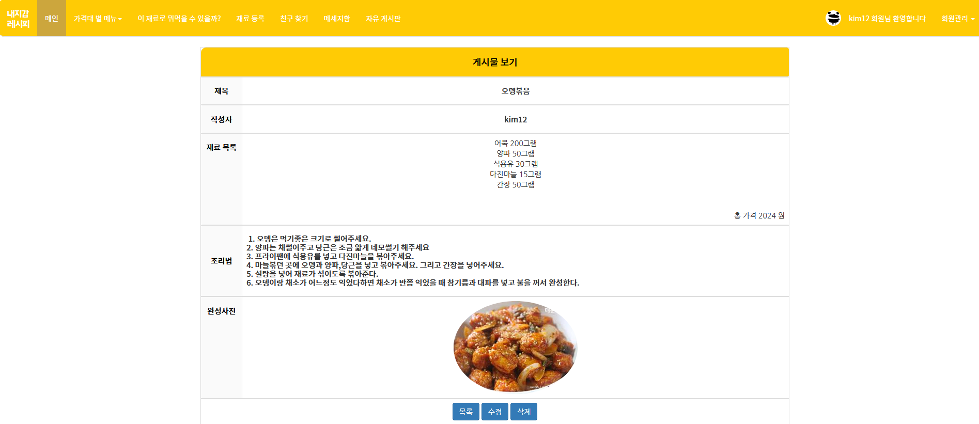
프로젝트 테스트
레시피 보기

Slide 25
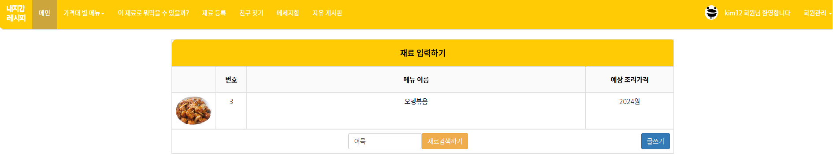
프로젝트 테스트
관련 재료 입력

Slide 26
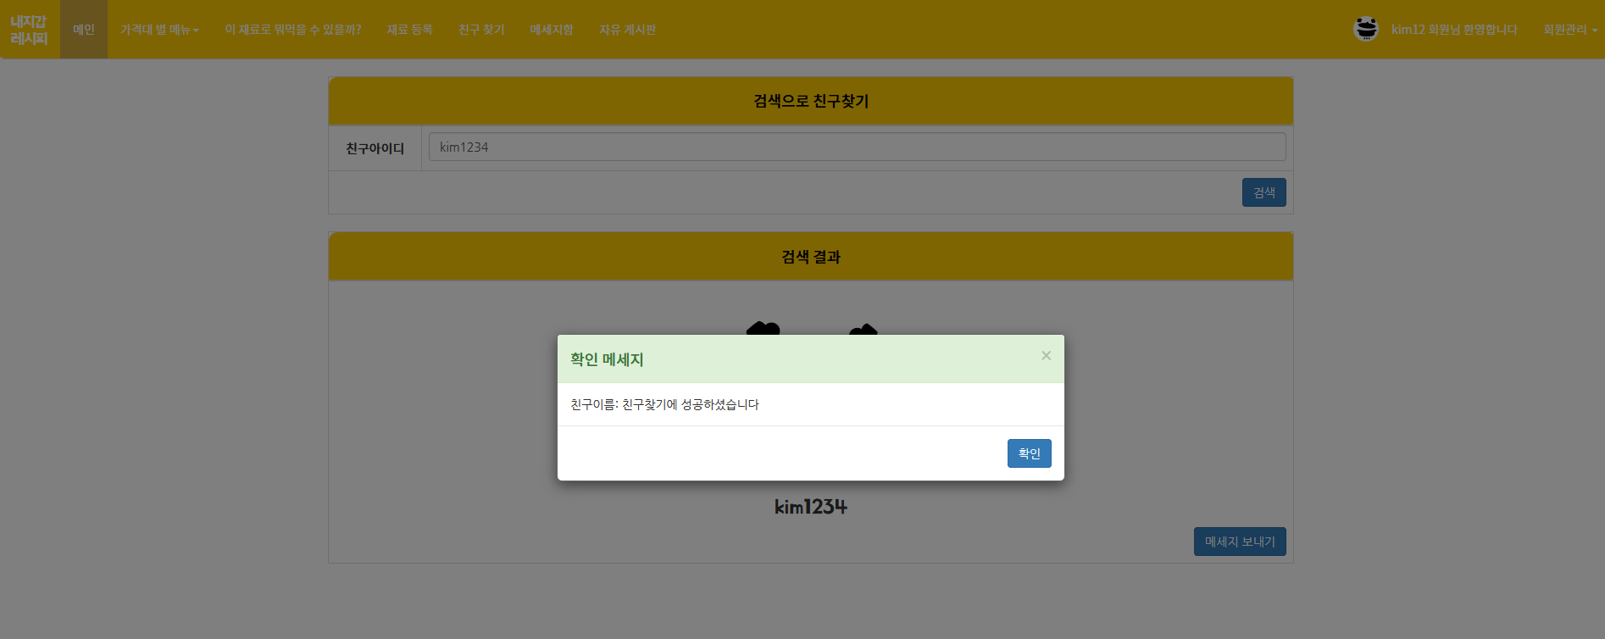
프로젝트 테스트
친구 찾기

Slide 27
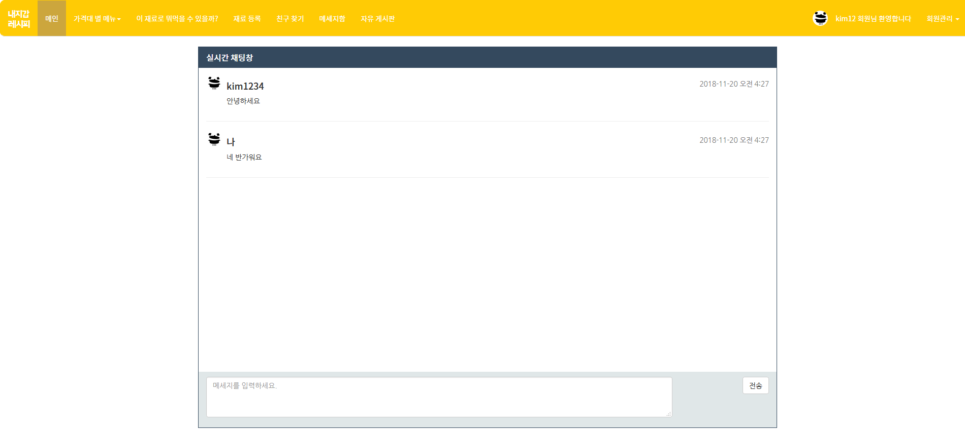
프로젝트 테스트
실시간 채팅방

Slide 28
감사합니다.

